Slide 1
Tiempos verbales pasados de indicativo

Slide 2
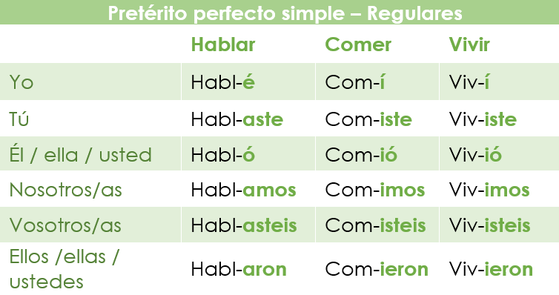
Pretérito
INDEfinido
El tiempo es concreto y terminado
en la narrativa cuando enumeramos una serie de eventos
Marcadores: ayer, anoche, el año pasado, la semana pasada, en verano, en noviembre, hace mucho, hace seis meses

Slide 3
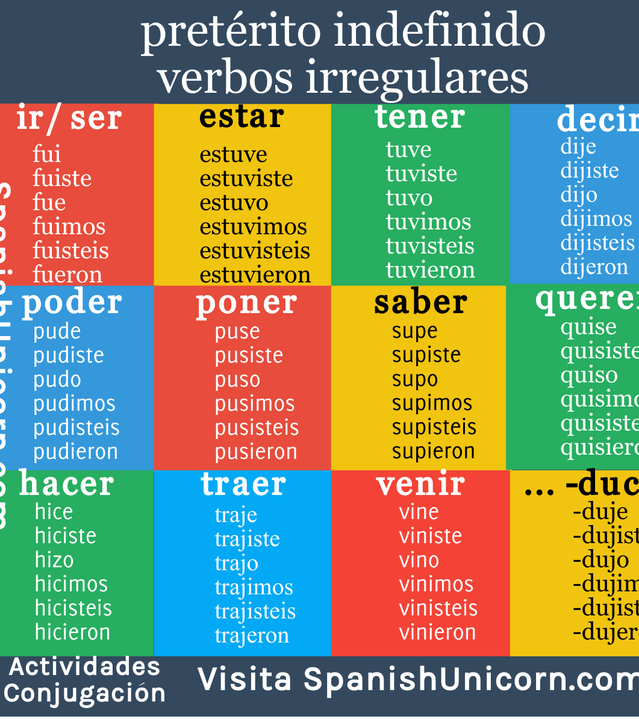

Slide 4
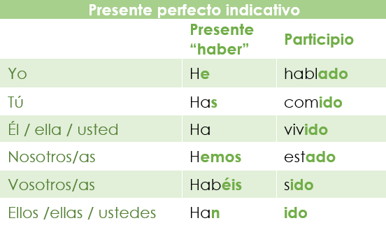
PREtÉrito perfecto compuesto
acciones pasadas en un período de tiempo no terminado
experiencias que ocurren en la vida de alguien
Marcadores temporales: hoy, esta mañana, está tarde, esta noche, esta semana, esta primavera, este mes, este año, todavía no, aún no, ya, hace cinco minutos, hace un momento, ¿alguna vez?, a veces, nunca

Slide 5
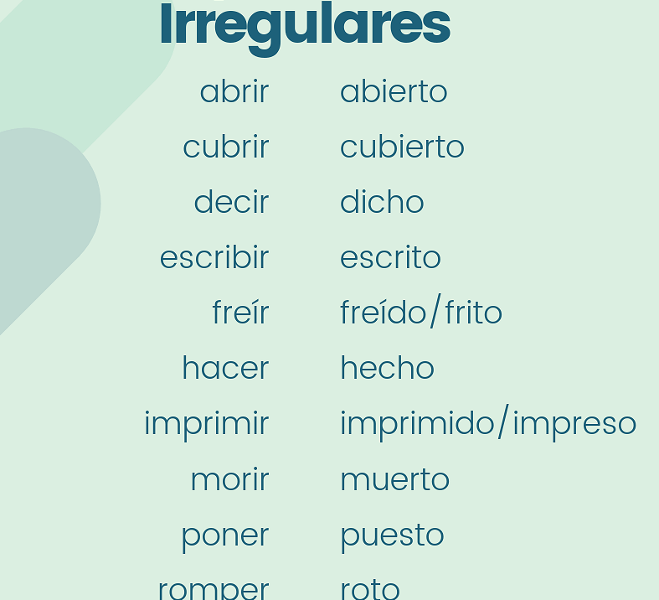

Slide 6
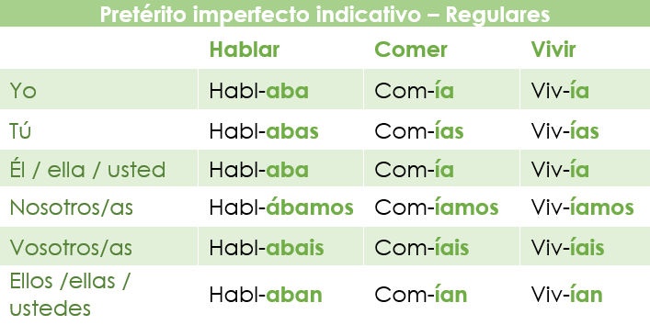
Pretérito imperfecto
acciones que se repetían (hábitos pasados)
las circunstancias
El presente en la correlación temporal
De niña, habitualmente, normalmente, cuando era pequeña, cuando era joven, en aquella época

Slide 7
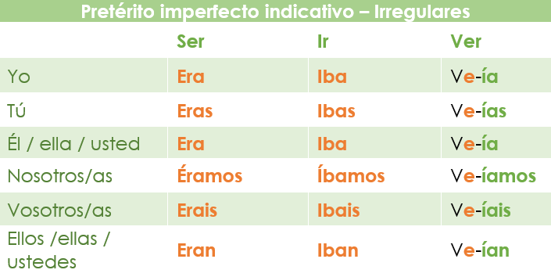

Slide 8
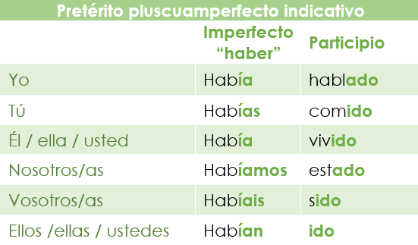
PrEtÉrito plusquamperfecto
las acciones anterios a otra acción pasada
El pasado en la correlación temporal
Marcadores temporales: ya, todavía no, cuando

Slide 9
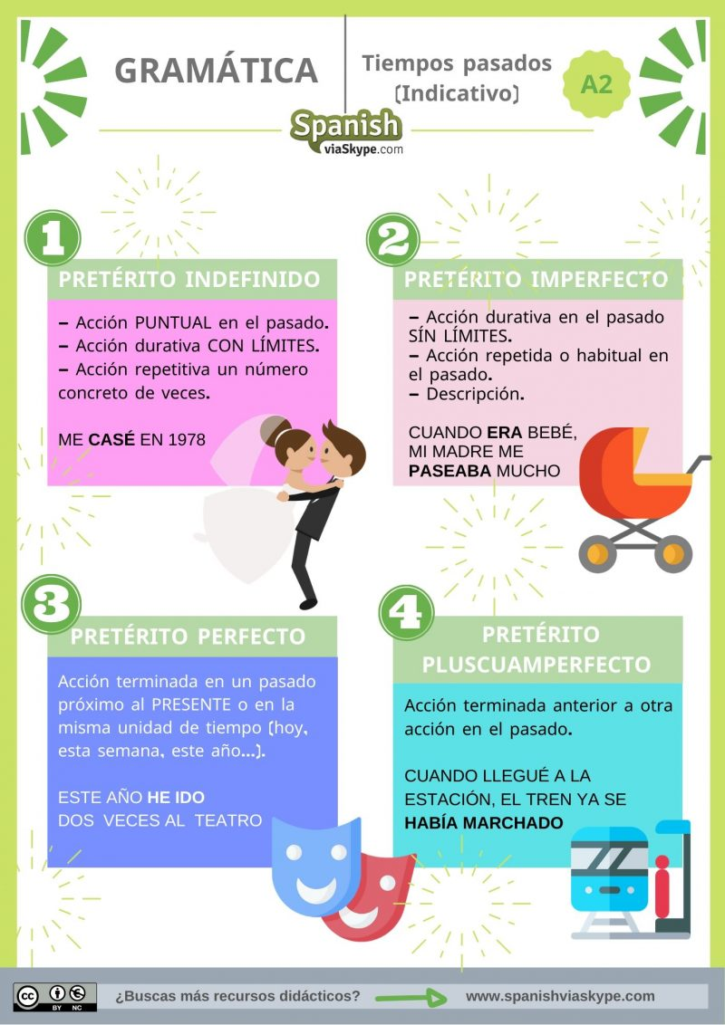
El resumen

Slide 10
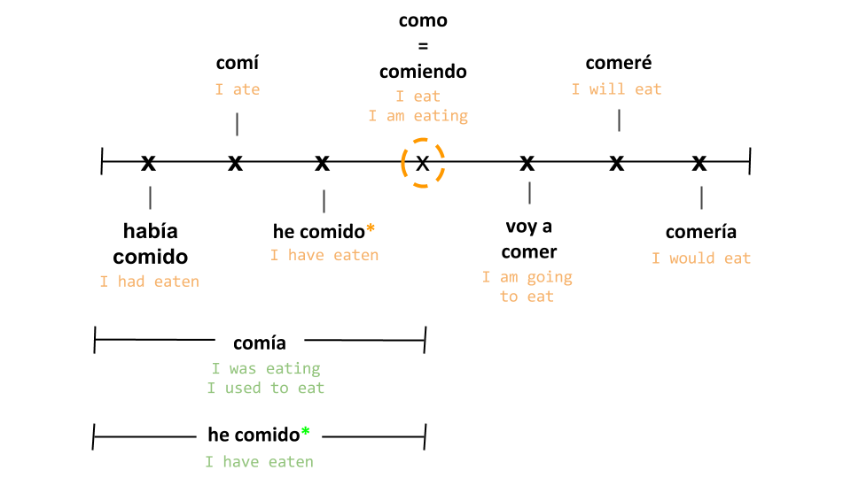
PRETÉRTIO PERFECTO COMPUESTO
Esta semana he hablado con su hermana.
¿Has visitado Suecia alguna vez?
INDEFINIDO
Hace tres semanas habló con su hermana.
Me desperté, duché y desayuné, después fui al trabajo.
PRETÉRITO IMPERFECTO
Cuando era nina, visitaba a mi abuela cada verano.
Mis padres llegaron a nuestra casa cuando me duchaba.
Tu amigo me dije que estabas enfedada conmigo.
PRETÉRITO PLUSQUAMPERFECTO
Le ofrecí dinero porque había perdido su cartera.
Me dije que había hablado con la chica antes de que se encuentraron la semana pasada.

Slide 11
Era/fue/ha sido
Nació
Se habían separado
nació
relevó
tenía/había tenido
nacieron
vivía
Se trasladó
consiguió
hizo
había fallecido
quería
Se habían separado
contaba
Se encontró
restableció
Se trasladó
solía
envió
era
leía escribía
había hecho

Slide 12
QUIZLET: https://quizlet.com/ElleVilleVilde/sets

